Slide 1

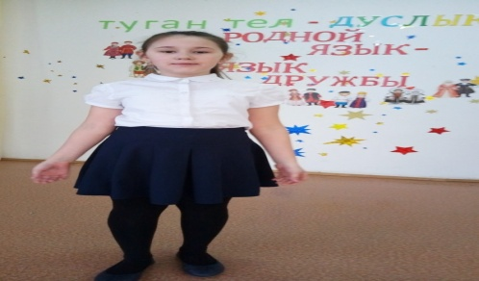
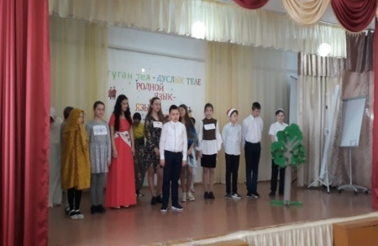
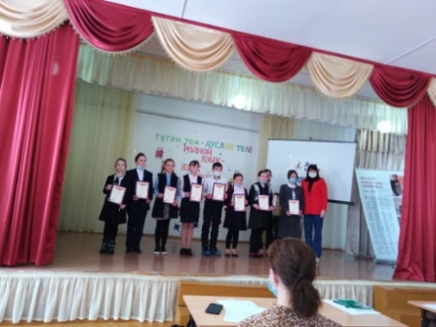
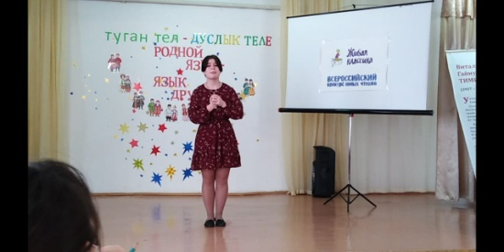
МБОУ «АСОШ №1 им. В.Г.Тимирясова»
Аксубаевского муниципального района
Мероприятия в рамках Года родных языков и народного единства за март 2021 года
МО | Всего мероприятий (единиц) | Количество участников (чел.) | Доля от общего количества детей (%)
МБОУ “АСОШ №1 им. В.Г.Тимирясова” | 3 | 95 | 27
С нашей школы Айзатуллина Регина (5кл) стала лауреатом, Галимова Малика(10кл) стала победителем и будет защищать честь района в республиканском этапе.Остальные участники были отмечены Грамотами за участие в Конкурсе
«Лучший чтец». Из конкурсантов выбрали самых – самых. Прозвучали классические произведения о родном языке, о татарском языке. Минсафина Амина и Сафиуллина Зухра исполняли песню “Я люблю тебя, Татарстан!” . Завершающим аккордом прозвучал гимн татарского народа “Родной язык
20 марта 2021 года наша школа праздновала Навруз. Праздник настолько древний и самобытный, что по решению ЮНЕСКО он считается нематериальным культурным наследием человечества, а 21 марта отмечается Международный день Навруз. Учащиеся пели, танцевали, рассказали стихотворения. Соревновались Зима и Наурузбика, весенние месяцы и зимние месяцы.
17 марта состоялся муниципальный этап Всероссийского конкурса юных чтецов “Живая классика”. В конкурсе приняли участие 25 обучающихся школ района.

Slide 2

МБОУ «АСОШ №1 им. В.Г.Тимирясова»
Аксубаевского муниципального района за март 2021 года
МО | Всего мероприятий (единиц) | Количество участников (чел.)
МБОУ «АСОШ №1 им. В.Г.Тимирясова» Аксубаевского муниципального района | 3 | 95
Наименование мероприятия | Количество участников | Информация о мероприятии
Конкурс «Лучший чтец» | 50 | В конкурсе “Лучший чтец” прозвучали классические произведения о родном языке, о татарском языке. Минсафина Амина и Сафиуллина Зухра исполняли песню “Я люблю тебя, Татарстан!” . Завершающим аккордом прозвучал гимн татарского народа “Родной язык
Праздник «Навруз» | 40 | 20 марта 2021 года наша школа праздновала Навруз. Праздник настолько древний и самобытный, что по решению ЮНЕСКО он считается нематериальным культурным наследием человечества, а 21 марта отмечается Международный день Навруз. Учащиеся пели, танцевали, рассказали стихотворения. Соревновались Зима и Наурузбика, весенние месяцы и зимние месяцы.
«Живая классика» | 5 | 17 марта состоялся муниципальный этап Всероссийского конкурса юных чтецов “Живая классика”. В конкурсе приняли участие 25 обучающихся школ района.

